Slide 1
Réact. Nucl. - Codes
Philippe JACQUET
Ingénieur Consultant
ALTRAN
2, rue Paul Dautier
78457 Vélizy-Villacoublay
philippe.jacquet@altran.com

Slide 2
Déroulement des 1ère séances
I. Démarrage
Programme des séances
Intro. au cours de codes appliqués à l’étude des réacteurs nucléaires
Prise en main de deux codes de neutronique
II. Physique du cœur : Echelle assemblage
Grandeurs usuelles caractéristiques de la neutronique
Grandeurs usuelles caractéristiques de la physique des réacteurs
Comparaison Déterministe / Stochastique
III. Physique du cœur : Echelle cœur de réacteur
Grandeurs usuelles caractéristiques
Notions de dimensionnement
Comparaison Déterministe / Stochastique
IV. Etude pratique d’un cœur de réacteur (Projet Noté)
Dimensionnement « monocritère » et « multicritère »
Comparaison Déterministe / Stochastique

Slide 3
L’étude des réacteurs et du cycle
L’amont du cycle
Extraction du combustible : aspects de radioprotection
Enrichissement et fabrication du combustible : aspects chimiques, thermique, de radioprotection, et de criticité
Fabrication du combustible : aspects thermique, de radioprotection, et de criticité
L’aval du cycle
Traitement et recyclage du combustible : aspects chimiques, d’évolution à longs termes de l’inventaire en radionucléides, de radioprotection, et de criticité
Démantèlement : aspects de radioprotection

Slide 4
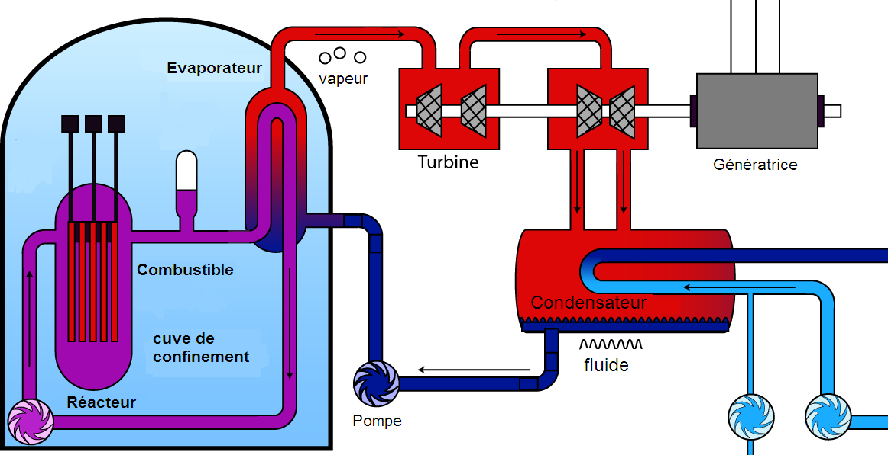
L’étude des réacteurs et du cycle
Le réacteur : un système complexe
Etude du combustible : aspects thermiques et chimiques
Etude du cœur : aspects neutroniques et thermohydrauliques
Etude du système (1aire, 2aire, I&C) : thermohydraulique
PZR
CŒUR
GV
TERTIAIRE
GMPP

Slide 5
Codes de Neutronique
L’équation du transport des neutrons
Deux familles de codes
Codes Déterministes: Réduction de l’équation du transport à un problème pouvant être résolu par des méthodes numériques classiques
Codes Stochastiques: Traitement de l’équation du transport par une méthode strictement statistique
déplacements
chocs
transferts
sources

Slide 6
Codes Déterministes
Quelques noms connus
APOLLO et CRONOS :CEA
ECCO et ERANOS : CEA
SMART : AREVA
COCCINELLE : EDF
DONJON et DRAGON : Polytechnique de Montreal
PARCS : Purdue Univ.
CASMO : Studsvik
…
A retenir:
Approximations par « modélisations physiques » des différents phénomènes qui ne peuvent être résolus explicitement par méthodes numériques : autoprotection et hétérogénéité de l’assemblage
Temps de calcul court
Généralement bien équipés pour approfondir les études physiques
Nombreux modèles physiques paramétrables = difficiles à maitriser

Slide 7
Codes Stochastiques
Quelques noms connus
TRIPOLI : CEA
MCNP : LANL (Los Alamos)
…
A retenir:
Approximations réduites au minimum
Temps de calcul long (à pondérer compte tenu d’une bonne propension à la parallélisation massive)
Généralement moins bien équipés pour approfondir les études physiques
Peu de modèles physiques paramétrables = facile à prendre en main

Slide 8
Pause ‘Neutronique : les bases’
L’équation du transport des neutrons intégro-différentielle
Traitement de la variable temporelle : équation stationnaire avec introduction de la notion de criticité

Slide 9
Pause ‘Neutronique : les bases’
Traitement de la variable énergétique : équation du transport stationnaire multigroupe
Limite de cette approximation : le phénomène physique d’autoprotection doit être modélisé

Slide 10
Pause ‘Neutronique : les bases’
Traitement de la variable angulaire : approches classiques
Méthode Pn : projection sur la base des harmoniques sphériques
Méthode Sn : projection sur des ordonnées discrètes
Traitement de la variable spatiale: nombreuses méthodes numériques classiques (différences finies, méthodes nodales ou éléments finis, etc)
D’autres formes de l’équation du transport existent:
Forme intégrale : traitement par méthode des probabilités de collisions ou par méthode des caractéristiques
Forme variationnelle

Slide 11
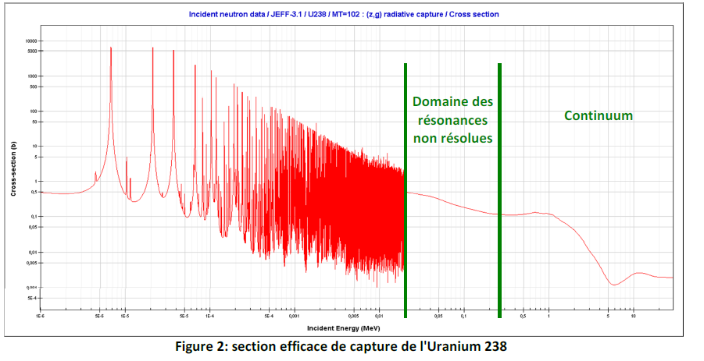
Pause ‘Neutronique : les bases’
L’autoprotection: les effets quantiques régissant la stabilité du noyau conduisent à une structure résonante des sections efficaces
La largeur des résonnances des sections efficaces décroit avec l’énergie
On distingue
le domaine des résonnances résolues
le domaine des résonnances non-résolues
le continuum

Slide 12
Pause ‘Neutronique : les bases’
L’autoprotection: les effets quantiques régissant la stabilité du noyau conduisent à une structure résonante des sections efficaces
La largeur des résonnances des sections efficaces décroit avec l’énergie
On distingue
le domaine des résonnances résolues
le domaine des résonnances non-résolues
le continuum
Les résonnances sont des pièges pour le neutron qui est thermalisé par chocs discrets : le flux est fortement déprimé très localement
Les méthodes de prise en compte de l’autoprotection classiques:
Méthode de Livolant-Jeanpierre et utilisation de section de dilution
Méthode des tables de probabilités

Slide 13
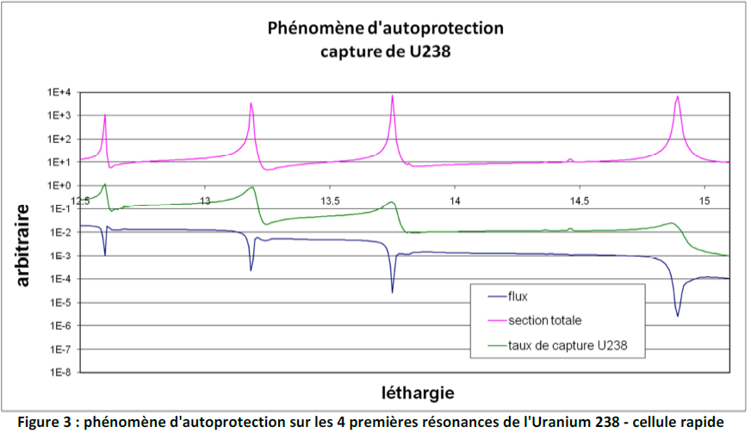
Pause ‘Neutronique : les bases’
L’autoprotection
Les méthodes de prise en compte de l’autoprotection classiques:
Méthode de Livolant-Jeanpierre et utilisation de section de dilution
Méthode des tables de probabilités

Slide 14
Pause ‘Neutronique : les bases’
L’hétérogénéité spatiale : un autre problème d’échelle
Libre parcours moyen d’un neutron thermique : plusieurs mm
La distribution des neutrons est fortement perturbée dans la pastille
La géométrie d’un cœur est de l’ordre du m
⇒ Un traitement explicite ferait intervenir ≈ 1000³ mailles de calcul !!!
Hétérogénéité + Autoprotection, la solution: schéma de calcul à 2 niveaux
Niveau « réseau » ou « assemblage » : modélisation fine des crayons avec des conditions limites de répétition infinie + modélisation approchée des fuites axiales et radiales + modélisation de l’autoprotection avec des groupes très fins (plusieurs centaines de groupes)
Etape de transition (allègement numérique des données) :
Condensation énergétique: les sections sont « moyennées » sur une dizaine de groupes larges
Homogénéisation spatiale : la cellule ou l’assemblage est homogénéisé et les sections sont ainsi moyennée pour le représenter
Niveau « cœur » : les sections condensées et homogénéisées sont utilisées pour représenter le cœur entier.

Slide 15
Pause ‘Neutronique : les bases’
Le coefficient de multiplication effectif (solution de l’eq. : valeur propre)
Le flux (solution de l’eq. : vecteur propre)
Flux scalaire :
Courant neutronique :

Slide 16
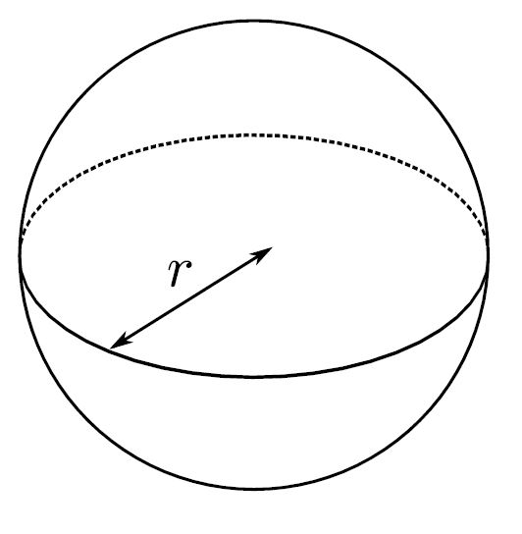
En Pratique Cas A : la sphère critique
Géométrie (décrite par une seule variable)
r : rayon de la sphère
Composition (décrite par deux variables)
[U235] : densité d’atomes de U235
[U238] : densité d’atomes de U238
NB : E% = [U235]/([U235]+[U238]) l’enrichissement atomique en U235

Slide 17
En Pratique Cas B : le milieu homogène infini
Géométrie (décrite par aucune variable)
Pas de géométrie
Composition (décrite par deux variables)
[U235] : densité d’atomes de U235
[U238] : densité d’atomes de U238
NB : E% = [U235]/([U235]+[U238]) l’enrichissement atomique en U235

Slide 18
En Pratique - TRIPOLI Cas A : la sphère critique
DEFINITION DE LA GEOMETRIE
DEFINITION DES COMPOSITIONS
ASSOCIATION
VOLUMES ↔ MILIEUX
DEFINITION D’UNE SOURCE
INITIALE DE NEUTRONS
PARAMETRES DE SIMULATION

Slide 19
En Pratique - TRIPOLI Cas B : le milieu homogène infini
A vous de jouer

Slide 20
En Pratique - DRAGON Cas A : la sphère critique
DEFINITION DES COMPOSITIONS
DEFINITION DE LA GEOMETRIE
ASSOCIATION VOLUMES ↔ MILIEUX
ANALYSE DE LA GEOMETRIE
AUTOPROTECTION
PARAMETRES DE SIMULATION

